Slide 1
(11)- GÖZ, KULAK VE BURUNA YABANCI CİSİM KAÇMASINDA İLK YARDIM

Slide 2
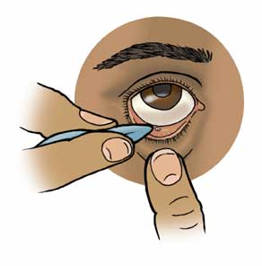
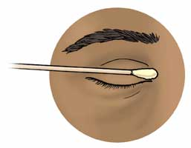
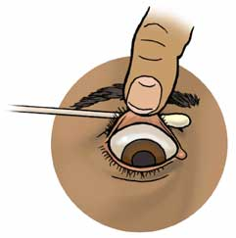
Göze Yabancı Cisim Kaçmasında İlk Yardım Nasıl Olmalıdır?
Toz gibi küçük madde ise;
Göz ışığa doğru çevrilir ve alt göz kapağı içine bakılır,
Gerekirse üst göz kapağı açık tutulur,
Nemli temiz bir bezle çıkarılmaya çalışılır,
Hastaya gözünü kırpıştırması söylenir,
Göz ovulmamalıdır,
Çıkmıyorsa sağlık kuruluşuna gitmesi sağlanır.

Slide 3
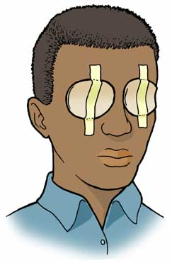
Göze Yabancı Cisim Kaçmasında İlk Yardım Nasıl Olmalıdır?
Bir cisim batması varsa ya da metal bir cisim kaçmışsa;
Gerekmedikçe hasta yerinden oynatılmaz,
Göze hiçbir şekilde dokunulmaz,
Tıbbi yardım istenir (112),
Hastanın göz uzmanı olan bir sağlık kuruluşuna gitmesi sağlanır.

Slide 4
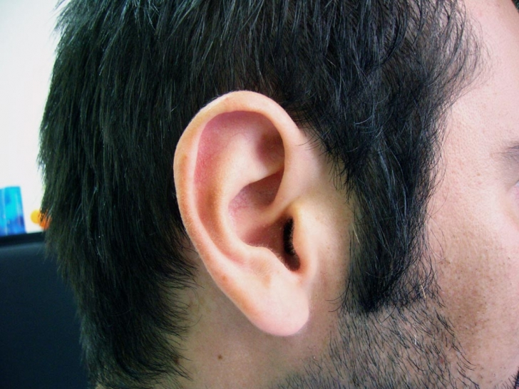
Kulağa Yabancı Cisim Kaçmasında İlk Yardım Nasıl Olmalıdır?
İlk yardım;
Kesinlikle sivri ve delici bir cisimle müdahale edilmez,
Su değdirilmez,
Tıbbi yardım istenir (112).

Slide 5
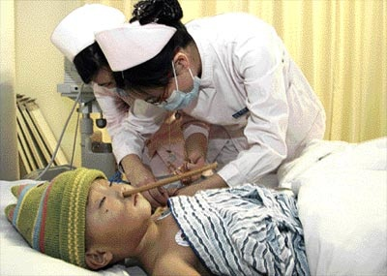
Buruna Yabancı Cisim Kaçmasında İlk Yardım Nasıl Olmalıdır?
ilk yardım;
Burun duvarına bastırarak kuvvetli bir nefes verme ile cismin atılması sağlanır,
Çıkmazsa tıbbi yardım istenir (112).

